Slide 1
1004 Cable master

Slide 2
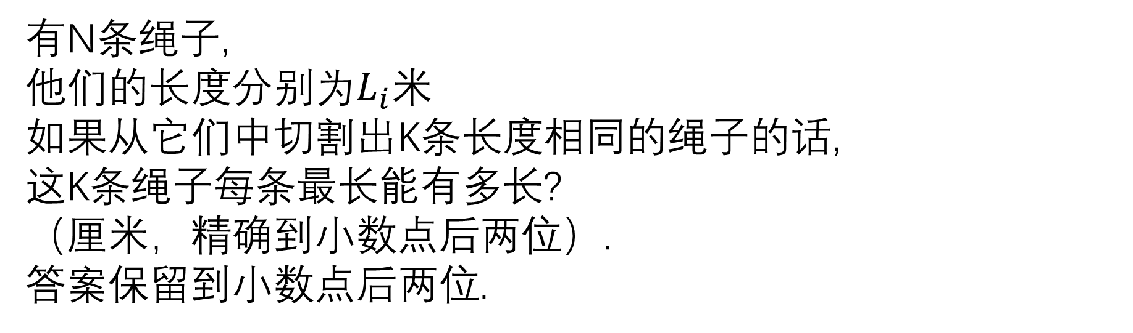
题目大意
有N条绳子,
他们的长度分别为$L_{i}$米
如果从它们中切割出K条长度相同的绳子的话,
这K条绳子每条最长能有多长?
（厘米，精确到小数点后两位）.
答案保留到小数点后两位.

Slide 3
解题思路
1.二分法。
通过对结果每K条绳子多长，从left为0 right为条数* 10000000
进行二分 直到在某一点长度 已有的绳子能切割出K条
且比它长的都不可以实现
那么说明这一点长度即是所求答案。

Slide 4
遇到的问题
厘米，精确到小数点后两位
精确到小数点后两位 -> double ->long double

Slide 5
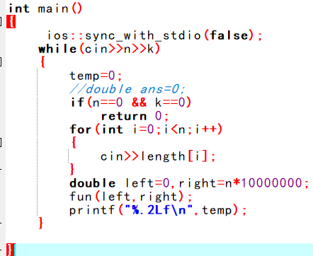
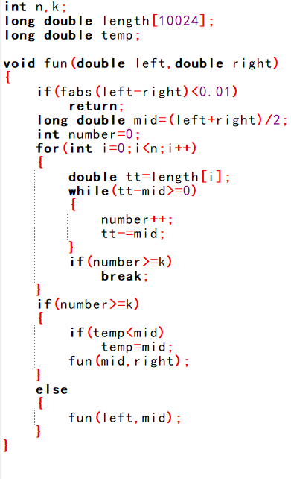

Slide 6
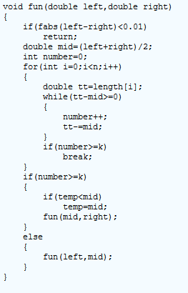
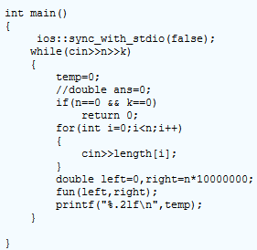

Slide 7
遇到的问题
Int/ long long 替换double
题目里所有带小数的变量 都是小数点后两位
那么我们把所有的变量都扩大100倍
那么所有的值都是整数

Slide 8
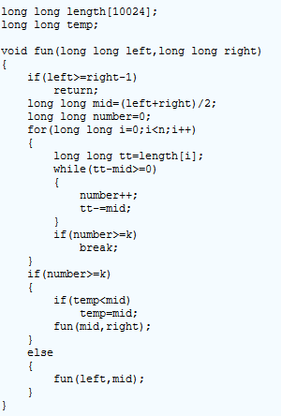
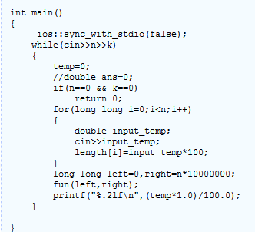


Slide 9
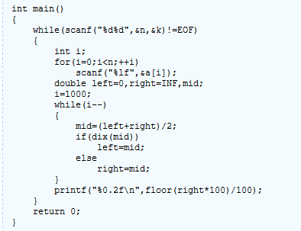
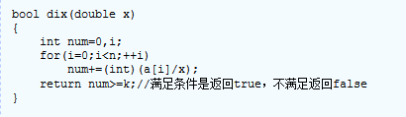

Slide 10
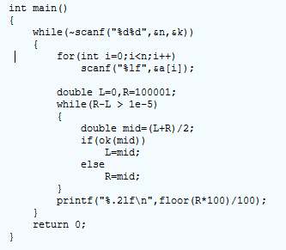
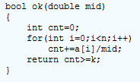

Slide 11





HDUOJ 1551 POJ1064

Slide 12


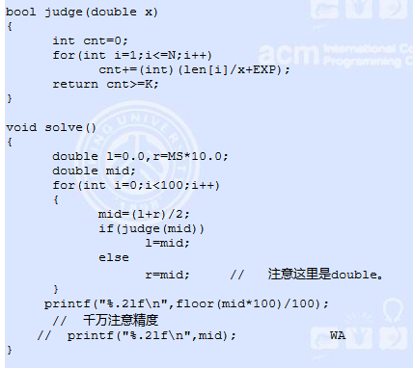
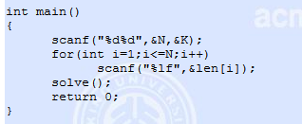

Slide 13
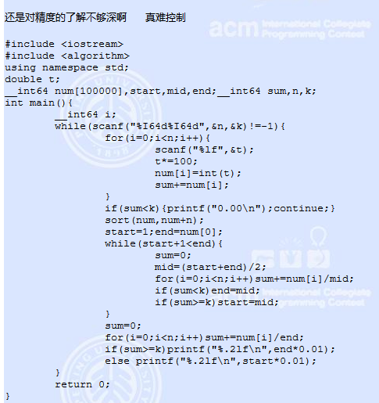

Slide 14




Slide 15

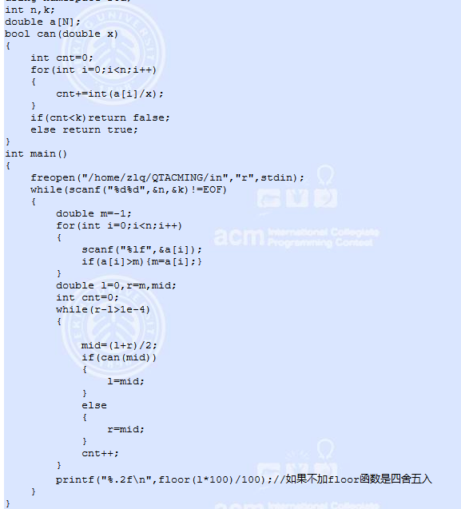


Slide 16

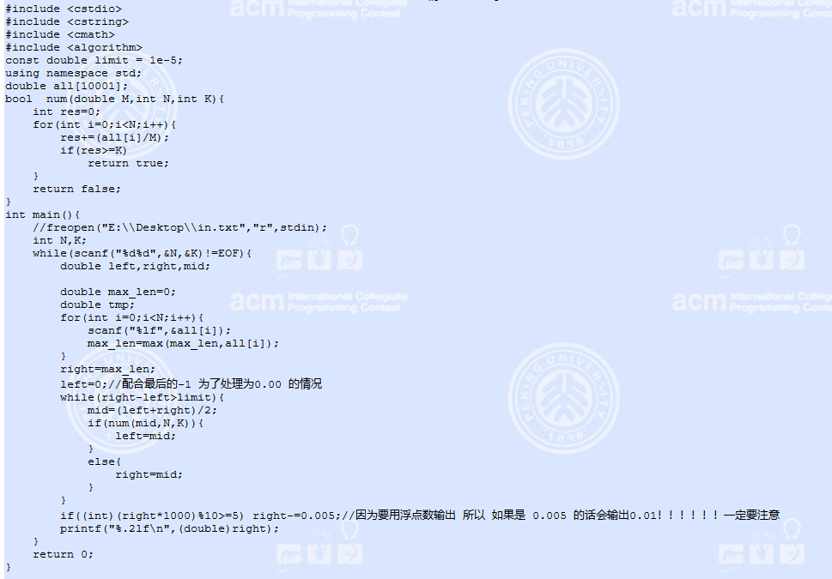

Slide 17
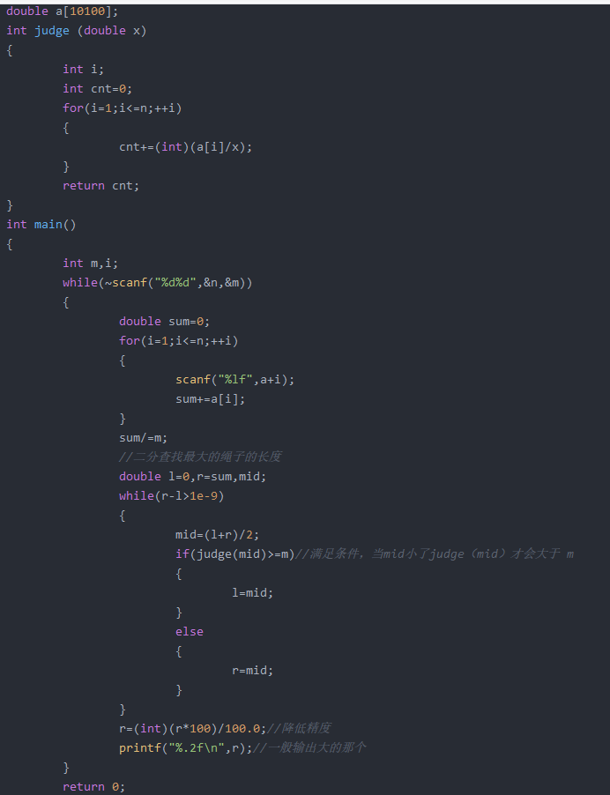
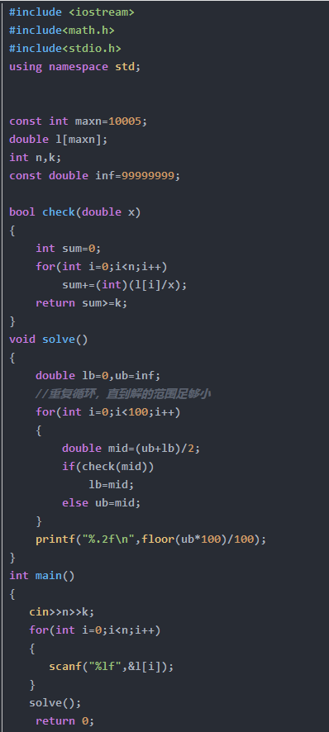
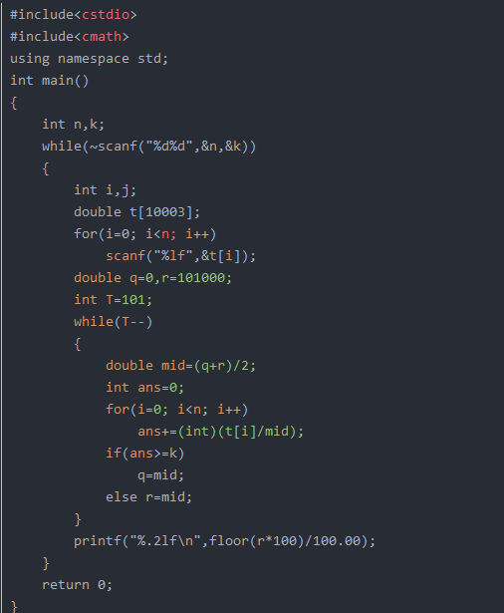

Slide 18
遇到的问题
还有说 输入后的值全都要加0.005
Int时是加0.5
WRONG ANSWER

Slide 19
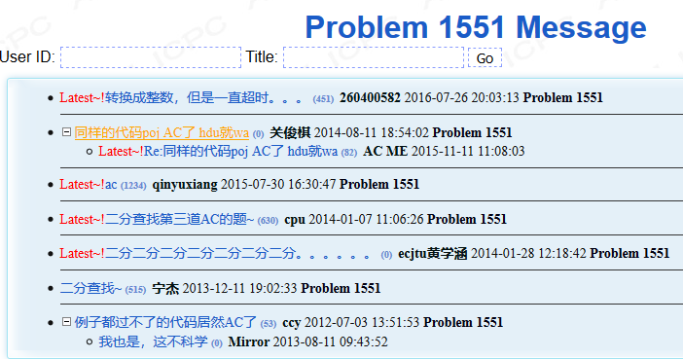

Slide 20
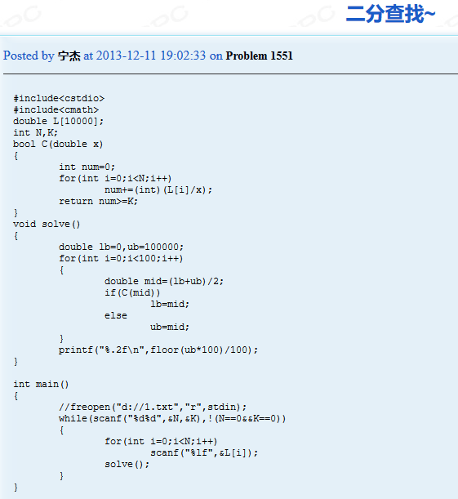

Slide 21
